Slide 1



Concurso
Docentes
2026/2027

Slide 2
Legislação
Portaria nº 136-B/2026/1
Decreto-Lei nº 32-A/2023
Decreto-Lei nº 15/2025
Aviso nº 7312-B/2026/2

Slide 3
Estrutura ANUAL dos concursos
CONCURSO INTERNO
CONCURSO EXTERNO
CONCURSO DE VINCULAÇÃO DINÂMICA
Transferência de quadros e/ou de GR
Ingresso nos quadros (QZP) ou QA/QEnA
Se não ingressou
N E C E S S I D A D E S T E M P O R Á R I A S
QA/QE
Mobilidade Interna por interesse da administração ou por interesse do próprio.
QZP
Mobilidade Interna para afetação a um agrupamento.
3 – CONTRATAÇÃO INICIAL
R E S E R V A D E R E C R U T A M E N T O
C O N T RA TA Ç Ã O D E E S C O L A

Slide 4

Concurso Interno
Necessidades permanentes

Slide 5
Concurso Interno
- Obtenção de lugar ou transferência de QA/QEnA e/ou de QZP no GR de vinculação
- Transição de grupo de recrutamento
2.ª prioridade do Concurso Interno
- DOCENTES DE CARREIRA vinculados a AE/EnA ou QZP que pretendam transitar de grupo de recrutamento, para o qual sejam portadores de qualificação profissional.
1.ª prioridade do Concurso Interno
- DOCENTES DE CARREIRA vinculados a AE/EnA ou QZP

Slide 6

Concurso Interno
Os docentes QA/QEnA com componente letiva apenas serão opositores, se assim o entenderem, não podendo manifestar preferências para transferência para o quadro do QZP onde se situa o seu AE/EnA de provimento.
Os docentes QA/QEnA sem componente letiva serão opositores (nº2 do artigo 22º do DL nº 32-A/2023) e podem manifestar preferências para o quadro do QZP onde se situa o seu AE/EnA de provimento..
Os docentes de QZP serão obrigatoriamente opositores, devendo manifestar preferências a todos os AE/EnA do QZP de vinculação.
Os docentes de carreira em gozo de LSV de longa duração podem candidatar-se ao concurso interno desde que tenham requerido o regresso ao AE/EnA ou QZP de origem, até final de fevereiro do ano letivo anterior àquele em que pretendem regressar e tenham sido informados da inexistência de vaga.
Manifestação de preferências

Slide 7
Concurso Externo
Necessidades permanentes
Docentes Contratados com habilitação profissional
Os docentes que pretendam ser colocados em CI ou RR são obrigatoriamente opositores.

Slide 8
Concurso Externo
Concurso EXTERNO
Obtenção de lugar de quadro (QZP)
1.ª prioridade do Concurso Externo
Docentes que exerçam funções presente ano letivo em agrupamentos de escolas e escolas não agrupadas da rede pública do Ministério da Educação, que tenham sucessivamente celebrado com o Ministério da Educação 3 contratos ou 2 renovações, a termo resolutivo, em horário anual e completo, no mesmo grupo de recrutamento ou em grupos de recrutamento diferentes.
Todos os docentes que reúnam as condições abrem vaga no grupo de recrutamento e QZP onde estão a exercer funções.
O tempo de serviço é contabilizado até ao final do ano letivo em vigor.
2.ª prioridade
Docentes qualificados profissionalmente para o/os grupo/s de recrutamento a que se candidatam com, pelo menos, 365 dias de serviço nos últimos seis anos letivos (2019/2020 a 2024/2025), nos estabelecimentos da rede do ME.
- O tempo de serviço é contabilizado até 31 de agosto do ano letivo anterior(2024-2025).
3.ª prioridade
- Docentes qualificados profissionalmente para o/os grupos de recrutamento a que se candidatam.
- Alunos que se encontram a frequentar Mestrado em Ensino à data da apresentação da candidatura e prevejam poder comprovar a sua conclusão até ao último dia do prazo de reclamação das listas provisórias.
- O tempo de serviço é contabilizado até 31 de agosto do ano letivo anterior (2024-2025).

Slide 9
Concurso Externo de Vinculação Dinâmica
a) Possuir pelo menos 1095 dias de serviço, desde que a 31 de dezembro do ano anterior à abertura do concurso, se encontre em exercício de funções em AE ou EnA do Ministério da Educação.
b) Tenha celebrado contratos de trabalho em funções públicas a termo resolutivo com o Ministério da Educação nos dois anos escolares anteriores, com qualificação profissional, dos quais resulte uma das seguintes situações: i) Tenha prestado, pelo menos, 180 dias de tempo de serviço em cada um desses anos; ii) Tenha prestado, pelo menos, 365 dias de tempo de serviço no cômputo desses dois anos e em cada um deles ter prestado, pelo menos, 120 dias de tempo de serviço.

Slide 10
— Para efeitos de contabilização dos 1095 dias previstos na alínea a), é considerado o tempo de serviço prestado nos seguintes estabelecimentos: a) Estabelecimentos integrados na rede pública do Ministério da Educação; b) Estabelecimentos integrados na rede pública das Regiões Autónomas; c) Estabelecimentos do ensino superior público; d) Estabelecimentos ou instituições de ensino dependentes ou sob a tutela de outros ministérios que tenham protocolo com o Ministério da Educação; e) Estabelecimentos do ensino português no estrangeiro, incluindo, ainda o exercício de funções docentes como agentes da cooperação portuguesa nos termos do correspondente estatuto jurídico; f) Estabelecimentos de ensino particular com contrato de associação.

Slide 11
Concurso Externo
Manifestação de preferências
No âmbito da candidatura ao concurso externo, os candidatos são obrigados a concorrer a, pelo menos, um quadro de zona pedagógica.
Os candidatos podem ser opositores no máximo a 4 grupos de recrutamento, para os quais possuam qualificação profissional.
Os docentes de carreira em gozo de LSV de longa duração podem candidatar-se ao concurso externo, desde que tenham requerido à DGAE o regresso ao AE/EnA ou QZP de origem, até final de fevereiro do ano letivo anterior àquele em que pretendem regressar e tenham sido informados da inexistência de vaga.

Slide 12
1ª Prioridade
(docentes abrangidos pelo nº 2 do artigo 42º)
“Norma-travão”
OBRIGATORIAMENTE opositores ao Concurso Externo 2026/2027
O ingresso na carreira é feito em vagas de QZP ou de QAE/QEnA.
- Devem manifestar preferências pelo maior número de códigos de Zona Pedagógica e de agrupamento de escolas ou escola não agrupada, de forma a garantir a sua colocação no concurso externo.
Para garantir colocação deverão ser opositores a todas as vagas QA/QEnA e QZP
- Os candidatos que por força das preferências que manifestarem, não venham a obter vaga de quadro, ficam impedidos de, no ano escolar de 2025/2026, celebrar novo contrato ao abrigo do Decreto-Lei n.º 32-A/2023.
Concurso Externo
Manifestação de preferências

Slide 13
Concurso Externo
Manifestação de preferências
1ª Prioridade
(docentes abrangidos pelo nº 1 do artigo 43º)
VINCULAÇÃO DINÂMICA
O ingresso na carreira é feito em vagas de QZP ou de QAE/QEnA.
- Devem manifestar preferências pelo maior número de códigos de QZP e de AE/EnA, de forma a garantir a sua colocação no concurso externo.

Slide 14
Documentos a ter em conta: - Declaração de tempo de serviço atualizado; - Declarações de tempo de serviço em IPSS e/ou EPC, caso já esteja certificado deverá ser contabilizado. - Os docentes que não estão em exercício de funções em escolas do ME, para salvaguarda, deverão fazer upload de todos os documentos constantes no aviso de abertura; - O certificado do registo criminal tem a validade de 90 dias a contar da data da emissão (a data de validade está indicada no próprio certificado), pelo que, poderá ser necessário efetuar novo pedido.

Slide 15
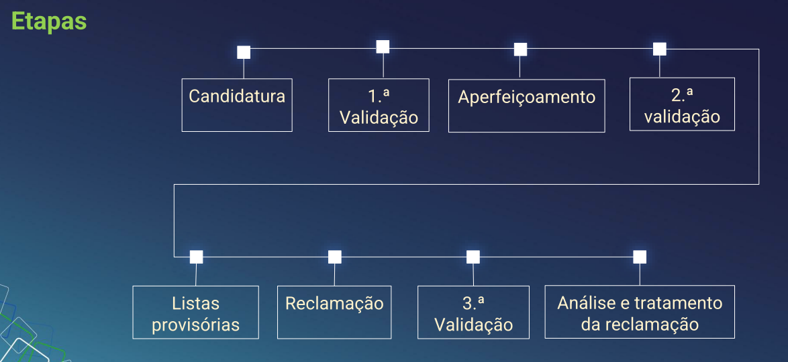
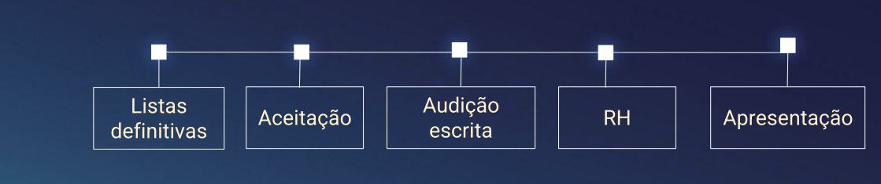

Slide 16
Concurso
Docentes
2026/2027

